Slide 1
Pig 简介
2014/05/07
NingG
http://ningg.github.com

Slide 2
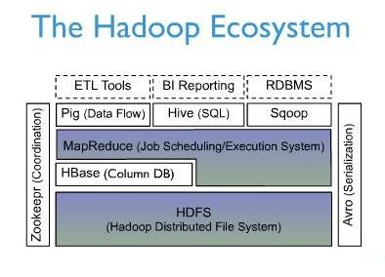
要点
做什么？
Pig 为何而生
Pig 概念/原理
几个问题
当前工作
参考来源
怎么做？
为什么是 Pig？

Slide 3
Pig 为何而生？
产生原因：
MapReduce框架“过于底层和严格，大量时间编写代码，难维护和重用”。
MapReduce用户对于SQL的声明式语言不熟悉。
Pig Latin，在SQL声明式语言和MapReduce过程式语言之间达到一个平衡。
Pig最初Yahoo！于2006年提出。
2008.09 第一个版本
Pig Latin
Pig Engine
MapReduce
HDFS

Slide 4
Pig 概念/原理
运行与Hadoop之上，同时使用到HDFS、MapReduce（初衷）
HDFS
多点备份，保证可靠性；
加载数据、处理过程的中间数据、存储数据；
(另，HBase、JDBC，读可以，写不确定，支持程度)
MapReduce
map、shuffle、reduce
map阶段：并行独立操作输入的数据（怎么划分?）

Slide 5
Pig 概念/原理
Pig基于Hadoop的并行数据处理引擎。
包含脚本语言Pig Latin，描述处理流程。
本质：java代码实现MapReduce过程。
Pig Latin
Pig Engine
MapReduce
HDFS

Slide 6
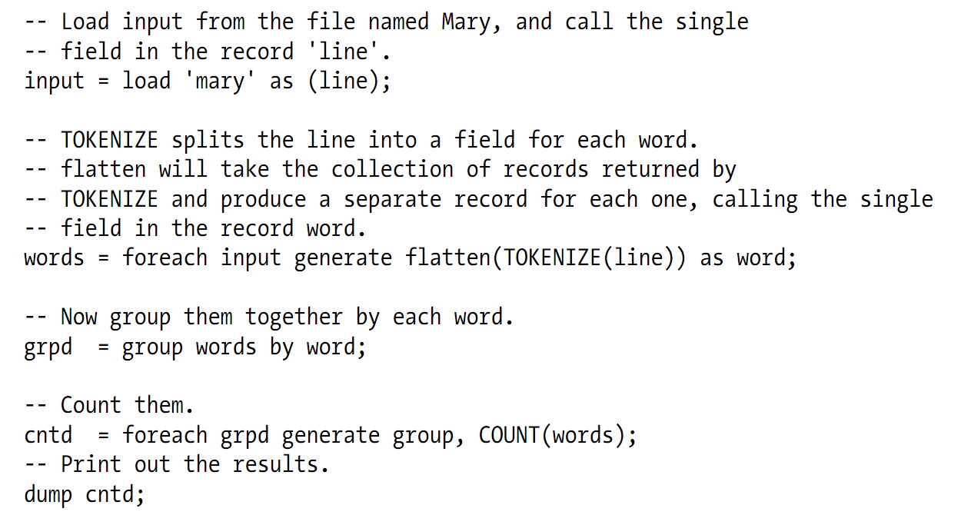
Pig latin语言（Pig 脚本）
（基本概念）

Slide 7
Field、 Tuple、 Bag、Relation
Field：任何类型（字段）；
Tuple：有序的Field集合，例: (1,2)
相当于一行（ROW）
Bag：无序的Tuple集合，{ (1,a), (d), (a, (2,3)) }
相当于一张表（TABLE）
Relation：pig Latin的每一个处理步骤都会产生一个Relation。（除去load、store过程）

Slide 8
Pig latin语言（Pig 脚本）
Pig 脚本调试
dump
输出数据；
describe
描述数据结构（field、tuple、bag）；
Illustrate
比describe更详细一些；
explain
详细map、reduce计划;
Pig两种运行方式
pig –x local 用于调试
pig –x mapreduce 用于实际应用[默认]
找到你：格式、名字

Slide 9
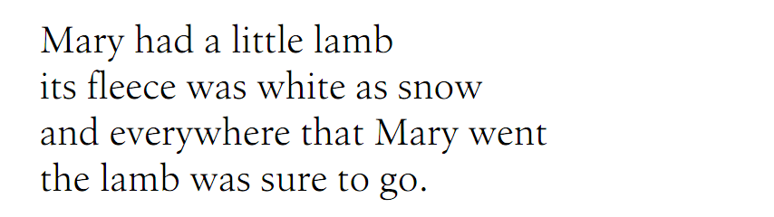
Pig 处理过程（例子）
场景：单词频率的统计

Slide 10
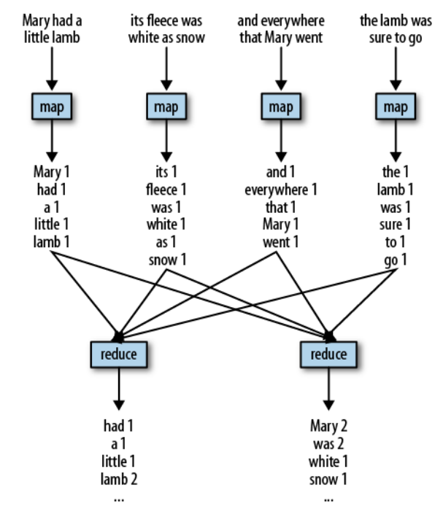
1
2
3
4

Slide 12
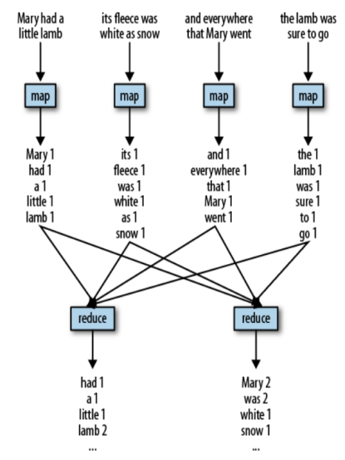
Pig 概念/原理
可定制/扩展点（User Defined Functions，UDF）：
类型转换函数，聚合函数、加载函数、存储函数、分区方法函数（均衡reducer负载）
执行外部命令：
通过stream命令，执行外部命令；
Piggybank、DataFu等共享资源库
Pig自带优化器：
自动调整语句执行顺序（可关闭）
加载
（store）
处理
（process）
存储
（store）

Slide 13
Pig 概念/原理
Pig，涉及多次map、shuffle、reduce阶段。
Pig Engine，将Pig Latin脚本解析成相应的相应的MapReduce阶段。

Slide 14
几个问题
Pig Latin vs. SQL
Pig vs. MapReduce
Pig的应用场景

Slide 15
Pig Latin vs. SQL
SQL，RDBMS，数据上有约束条件（列字段类型等）；
Pig Latin，为Hadoop数据处理环境设计，数据的字段信息可能未知。
传统数据操作，join、filter、group、sort；
甚至注释都一致，-- 和/**/
Notes:
RDBMS：relational database Managemet System.

Slide 16
Pig vs. MapReduce
Pig隐藏底层细节，开发效率高；
自动进行优化（例如，重新均衡reducer负载）
Pig latin用于描述处理过程，Pig可以在早期进行整体语法检查（string被转换为integer）、优化（两个group能否合并）
MapReduce具有较高层次控制权，并且可以开发一些较为复杂的算法，但开发效率低。
Map、Reduce内部数据处理是分离的。

Slide 17
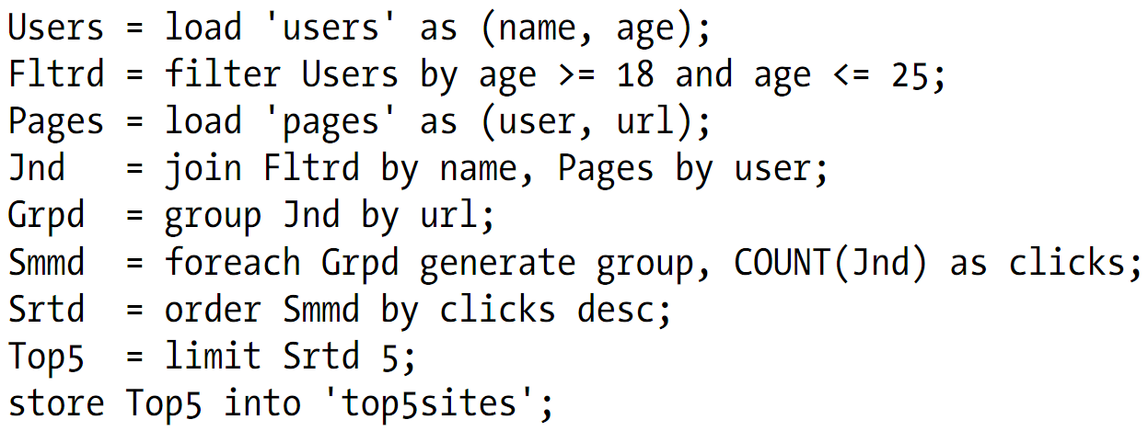
Pig vs. MapReduce
举例：18~25岁之间用户访问最多的页面。
9行代码——开发时间15分钟（pig）
170行代码——开发时间4小时（MR）。

Slide 18
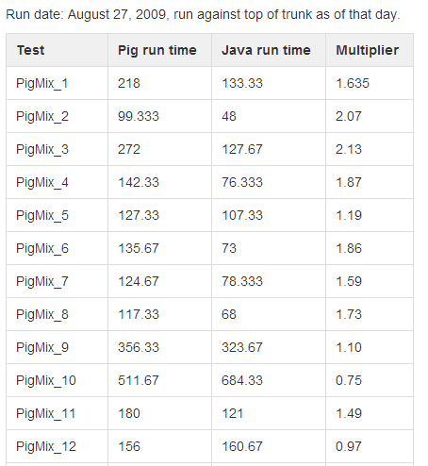
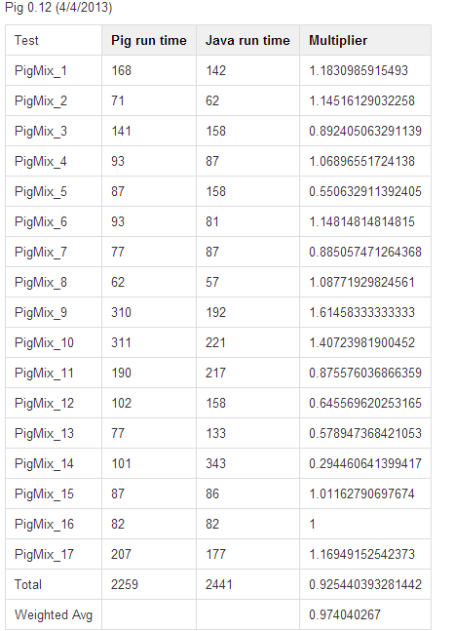
Pig 性能怎么样？
https://cwiki.apache.org/confluence/display/PIG/PigMix

Slide 19
Pig的应用场景
传统的抽取转换加载（ETL）
Web日志，清洗，简单聚合，送入数据仓库；
（Pig负责清洗、与现有数据进行join操作：cookie与其他信息关联起来）
处理离线数据，建立行为模型
原始数据研究
Pig：字段信息不全、字段类型模糊/不一致都可处理。

Slide 20
Pig 应用场景的假设
Pig（与MapReduce一样）是面向数据批处理的。
如果处理的数据是GB\TB量级，Pig是个不错的选择。
其期望的是序列的读取一个文件中的所有记录，然后，序列的输出。
不适用：
读\写少量记录；
查询随机序列下的多条记录的任务。

Slide 21
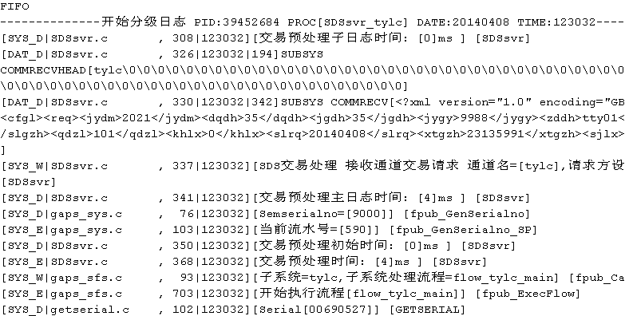
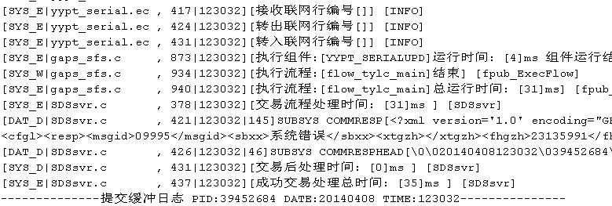
当前工作

Slide 22
当前工作
加载函数
连续多行抽取为一个逻辑单元；
文件分割
map之间，文件分割，会破坏逻辑单元？
map内部，文件是按行顺序读取吗？
文件末尾，丢弃非完整的逻辑单元[未解决]
跳出按行遍历操作之后，进行其他操作(内存溢出)
Schema的绑定；
Pig 提供$0 按位置来找field;
这仅限于，{col1, col2};
如果为：{co1, (col2, col3)}，则单独的col3读不出来。
Notes:
有严格格式（规范）定义的日志文件，在使用pig处理时，能够直接抽取吗？

Slide 23
参考来源
《 Pig编程指南》Alan Gates
曹坤 译（2013年2月第一版）
Pig documentation (v0.12.1)
http://pig.apache.org/docs/r0.12.1/
更新速度慢
Apache Pig
https://cwiki.apache.org/confluence/display/PIG/Index
资料全，但更新速度慢。
Pig Tool
https://cwiki.apache.org/confluence/display/PIG/PigTools
UDF collection\ Tools that help run Pig workflows

Slide 24
建议
查看Pig源码
上svn，拿源码，编译（目标：获取依赖的jar包）

Slide 25
总结
Pig基于Hadoop的并行数据处理引擎。
包含脚本语言Pig Latin，描述处理流程。
本质：java代码实现MapReduce过程。
Pig Latin
Pig Engine
MapReduce
HDFS

